Slide 1
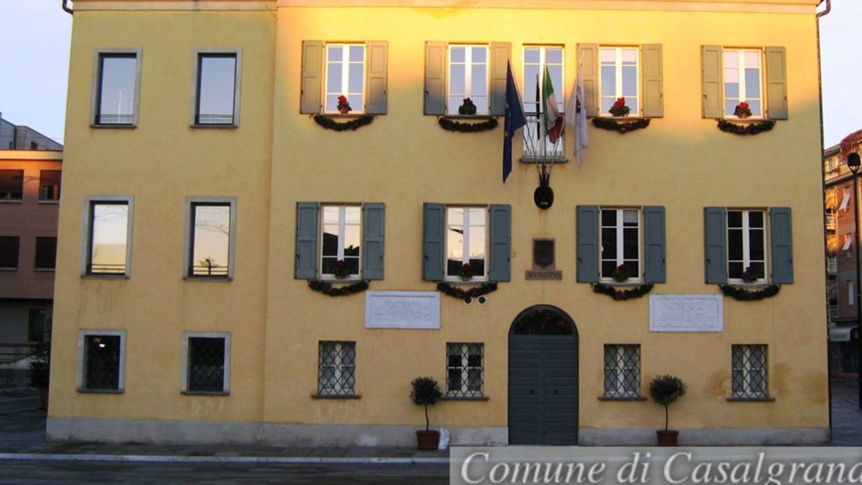
PRESENTAZIONE DEL RENDICONTO DELLA GESTIONE 2018
Consiglio Comunale del 29 aprile 2019

Slide 2
ANDAMENTO POPOLAZIONE

Slide 3
DATI GENERALI SULLA GESTIONE

Slide 4
FONDO CASSA
Fondo di cassa netto al 31.12.2018 da Contabilità
€ 7.497.681,01
Fondo di cassa netto al 31.12.2018 da Conto del Tesoriere € 7.497.681,01

Slide 5
ANDAMENTO SITUAZIONE DI CASSA

Slide 6
RISULTATO DELLA GESTIONE DI COMPETENZA
 | 2018
Accertamenti di competenza (+) | 17.752.380,83
Impegni di competenza (-) | 15.819.953,89
Saldo (avanzo/disavanzo) di competenza | 1.932.426,94
Quota Fpv iscritto in entrata (+) | 3.220.426,82
Impegni confluiti nell’Fpv al 31.12.2018 (-) | 3.093.402,28
Saldo gestione di competenza 2.059.451,48
Saldo gestione di competenza (+) | 2.059.451,48
Eventuale avanzo di amministrazione applicato (+) | 457.500,00
Saldo 2.516.951,48

Slide 7
UTILIZZO AVANZO DI AMMINISTRAZIONE 2017 NELL’ESERCIZIO 2018

Slide 8
RISULTATO DI AMMINISTRAZIONE 2018
 | RESIDUI | COMPETENZA | Totale
Fondo di cassa al 1° gennaio |  |  | 6.177.001,16
RISCOSSIONI | 2.986.021,72 | 14.066,994,83 | 17.053.016,55
PAGAMENTI | 1.954.168,89 | 13.778.167,81 | 15.732.336,70
Fondo di cassa al 31 dicembre |  |  | 7.497.681,01
RESIDUI ATTIVI | 2.160.783,05 | 3.685.386,00 | 5.846.169,05
RESIDUI PASSIVI | 570.510,12 | 2.041.786,08 | 2.612.296,20
FPV per spese correnti |  |  | 266.937,14
FPV per spese in conto capitale |  |  | 2.826.465,14
Risultato di amministrazione |  |  | 7.638.151,58

Slide 9
COMPOSIZIONE DEL RISULTATO DI AMMINISTRAZIONE 2018

Slide 10
GESTIONE RESIDUI – VARIAZIONI RISPETTO ANNO PRECEDENTE
 | INIZIALI | RISCOSSI/PAGATI/ELIMINATI | DA RIPORTARE
RESIDUI ATTIVI | 5.314.399,89 | 3.153.616,84 | 2.160.783,05
RESIDUI PASSIVI | 2.857.831,90 | 2.287.321,78 | 570.510,12
- 167.595,12
- 333.152,89

Slide 11
ANDAMENTO RESIDUI ATTIVI

Slide 12
ANDAMENTO RESIDUI PASSIVI

Slide 13
FONDO PLURIENNALE VINCOLATO
 | Al 1° gennaio 2018 | Al 31 dicembre 2018
Fondo pluriennale vincolato – parte corrente | 569.453,84 | 266.937,14
Fondo pluriennale vincolato – parte capitale | 2.650.972,98 | 2.826.465,14
Totale | 3.220.426,82 | 3.093.402,28
Notes:
Il fondo nasce dall’applicazione del principio della competenza finanziaria di cui all’allegato 4/2 al D.LGS 118/2011 per rendere evidente al consiglio la distanza temporale intercorrente tra l’acquisizione dei finanziamenti e l’effettivo impiego di tali risorse.
L’organo di revisione ha proceduto alla verifica con la tecnica del campionamento dei seguenti elementi
La fonte di finanziamento del FPV di parte corrente e di parte capitale
La sussistenza dell’accertamento di entrata relativo a obbligazioni attive scadute ed esigibili che contribuiscono alla formazione del FPV
La costituzione del Fpv in presenza di obbligazioni passive giuridicamente perfezionate
La corretta applicazione dell’art. 183 comma 3 del TUEL in ordine al fpv riferito ai lavori pubblici
L’esigibilità dei residui passivi coperti da fpv negli esercizi 2017 2018 2019 di riferimento

Slide 14
FONDO CREDITI DUBBIA ESIGIBILITA’

Slide 15
RIEPILOGO GENERALE DELLE ENTRATE

Slide 16
RIEPILOGO ENTRATE CORRENTI E IN CONTO CAPITALE

Slide 17
ANALISI ANDAMENTO ENTRATE TRIBUTARIE E PEREQUATIVE
Notes:
L’analisi dell’andamento delle entrate tributarie e perequative, evidenzia in particolar modo l’aumento delle entrate per recupero evasione Imu, Tasi e in particolar modo Tari, oltre ad un aumento del Fondo di solidarietà comunale che dimostra come il nostro Comune sia allineato ai Fabbisogni Standard.

Slide 18
ENTRATE DA RECUPERO EVASIONE TRIBUTARIA

Slide 19
ENTRATE DA TRASFERIMENTI CORRENTI

Slide 20
ENTRATE EXTRA-TRIBUTARIE

Slide 21
ENTRATE DA SERVIZI SCOLASTICI ED EDUCATIVI

Slide 22
ENTRATE IN CONTO CAPITALE

Slide 23
ENTRATE DA PERMESSI DI COSTRUIRE

Slide 24
ENTRATE DA PERMESSI DI COSTRUIRE - UTILIZZO

Slide 25
ENTRATE DA DIVIDENDI

Slide 26
RIEPILOGO GENERALE DELLE SPESE

Slide 27
RIEPILOGO SPESE CORRENTI

Slide 28
RIEPILOGO SPESE IN CONTO CAPITALE E RIMBORSO PRESTITI

Slide 29
IMPEGNI FINALI PER MISSIONI - FUNZIONAMENTO
Notes:
Dalla rappresentazione grafica si evince l’incidenza delle spese correnti delle varie Missioni sul totale della spesa. Tra le Missioni che registrano gli stanziamenti più consistenti si segnalano:
-la Missione 1, in cui sono ricomprese le spese di personale e di funzionamento dei vari uffici di gestione economica e finanziaria, nonché fiscale e affari generali, la gestione dei beni demaniali e patrimoniali e le spese di funzionamento dell’ufficio tecnico;
– la Missione 4 in cui sono ricomprese tutte le spese relative ai servizi scolastici ed educativi (stipendi personale + spese di funzionamento dei servizi, con eccezione delle spese relative agli asili nido, che sono invece riportate nella Missione 12);
-la Missione 9, che si compone delle spese relative alla gestione dei rifiuti, alla manutenzione dei parchi, alle attività di disinfestazione, allo sfalcio delle aree verdi ecc.);
- la Missione 12, che ricomprende –come già specificato- le spese relative alla gestione degli asili nido (spese di personale e di funzionamento) e i trasferimenti all’Unione per il servizio sociale;
- la Missione 10 che si riferisce alle spese per la manutenzione ordinaria delle strade, per la pubblica illuminazione, per la rimozione della neve ecc. ecc.

Slide 30
IMPEGNI FINALI PER MISSIONI - INVESTIMENTO

Slide 31
PRINCIPALI INVESTIMENTI REALIZZATI
Ristrutturazione funzionale locali piano primo bocciodromo capoluogo per sedi EMA ambulanze ed AVIS - € 325.000,00
Riqualificazione energetica impianti di pubblica illuminazione - € 26.000,00
Interventi di miglioramento impiantistica sportiva (coperture campi tennis, miglioramento impiantistico termica Palakeope) - € 100.000,00
Sistemazioni stradali viabilità pubblica - € 200.000,00

Slide 32
SPESE DI PERSONALE
Spesa di personale complessiva
(compresa quota parte Unione)
3.881.562,21
Limite (spesa media triennio 2011/2013)
4.196.529,39

Slide 33
ANDAMENTO INDEBITAMENTO

Slide 34
ANDAMENTO INDEBITAMENTO PROCAPITE

Slide 35
INDICATORI
Rigidità strutturale di bilancio
23%
(soglia massima per legge 48%)
Incidenza incassi entrate proprie sulle previsioni di entrata
58%
(soglia minima per legge: 22%)
Impatto sostenibilità debiti finanziari
1%
(soglia massima per legge: 16%)

Slide 36
PARTECIPATE

Slide 37
PARTECIPATE
Agac Infrastrutture Spa - 2,38%
Piacenza Infrastrutture Spa – 0,95%
Agenzia per la mobilità Spa – 1,97%
Banca Etica Scpa – 0,01%
Lepida Scpa – 0,01%
Iren Spa – 0,33
Azienda Consorziale Trasporti – 1,97%
Comune di Casalgrande

Slide 38
REVISIONE STRAORDINARIA E ORDINARIA DELLE SOCIETA’ PARTECIPATE
Agac Infrastrutture Spa - 2,38%
Piacenza Infrastrutture Spa – 0,95%
Agenzia per la mobilità Spa – 1,97%
Banca Etica Scpa – 0,01%
Lepida Scpa – 0,01%
Iren Spa – 0,33%
Mantenimento con azione di razionalizzazione
Cessione a titolo oneroso
Mantenimento senza interventi
Cessione a titolo oneroso
Mantenimento senza interventi
Quotata, mantenuta ex lege

Slide 39
ATTIVITA’ AMMINISTRATIVA
Principali indicatori

Slide 40
LAVORI PUBBLICI
Lavori pubblici in corso esecuzione nell’anno
Progetti esecutivi redatti internamente
Progetti preliminari redatti internamente
Progetti definitivi redatti internamente
Direzione lavori effettuate internamente
10
12
3
3
12

Slide 41
PIANIFICAZIONE TERRITORIALE
Scia presentate
Cil presentate
Istanze presentate al settore
Certificati di destinazione
Permessi di costruire rilasciati
203
207
85
1369
22
Procedure abusi edilizi gestiti
49

Slide 42
SERVIZI SCOLASTICI ED EDUCATIVI
Iscritti nidi d’infanzia e servizi integrativi
Iscritti scuole d’infanzia comunale
Iscritti istituto comprensivo
Iscritti scuole d’infanzia statale
Pasti forniti ai bambini
97
70
297
1.494
128.007
Iscritti al trasporto scolastico
256

Slide 43
TRIBUTI
Avvisi di accertamento Imu emessi 266
Atti di determinazione Cosap 50
Bollettini Cosap temporanea 92
Documenti aggiornamento catasto fabbricati controllati 60
266
50
60
92
F24 IMU/TASI precompilati gratuitamente
647

Slide 44
FINANZIARIO
Mandati di pagamento
Reversali d’incasso
Visti contabili rilasciati
Fatture registrate in entrate
Tempo medio rilascio visto contabile
4.165
3.990
2.185
543
0,55
Tempi medi di pagamenti
-15,85

Slide 45
DEMOGRAFICI, ELETTORALE, STATO CIVILE
Pratiche immigrazione/emigrazione
Variazioni anagrafiche all’interno del Comune
Atti di stato civile
Carte d’identità rilasciate
Elenco iscritti liste elettorali
1.021
303
2.570
758
14.848

Slide 46
CULTURA E POLITICHE GIOVANILI
Letture per bambini e ragazzi in biblioteca
Presenze letture per bambini
Incontri iniziative culturali
Presenze spettacoli teatrali
Prestiti libri
80
2.300
4.200
60
32.000
Presenze biblioteca
63.000

Slide 47
AFFARI GENERALI
Segnalazioni – pratiche gestite
Segnalazioni – tempo medio di evasione
Accesso agli atti – pratiche gestite
Contrassegni invalidi rilasciati
Anagrafe canina – pratiche iscrizioni
1.564
24
106
397
851

Slide 48
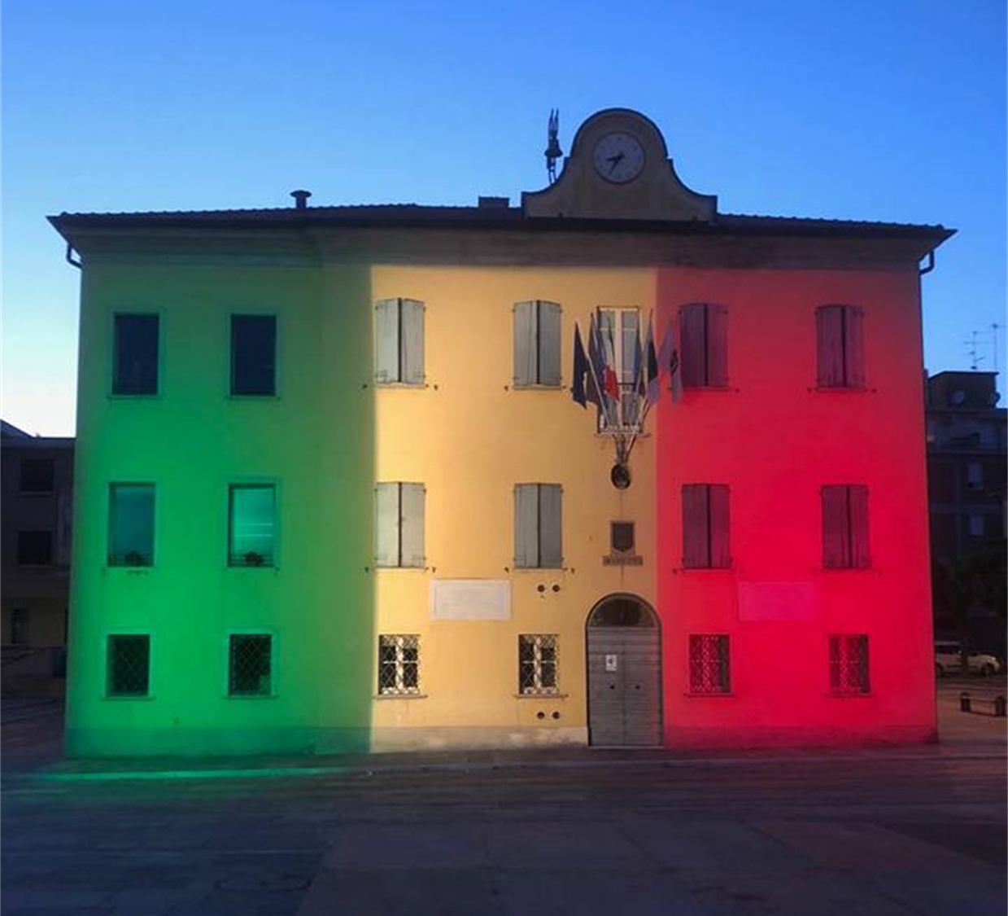
Grazie per l’attenzione.

